Slide 1
Bitbucket
Aluno: Bruno de lima rosa
Matéria: Engenharia de Software
Faculdade integrada camões

Slide 2
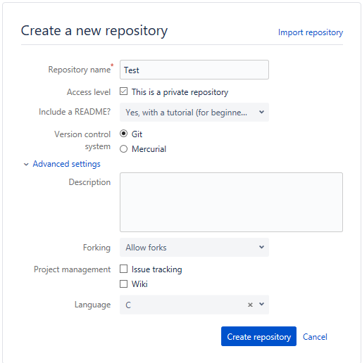
Bitbucket
Bitbucket é um gerenciador de repositório projetado para equipes, ele te fornece um local para colocar seus Códigos e gerencia-los e pode ser editado por outras pessoas, Primeramente você precisa se cadastrar no bitbucket e depois criar seu repositório GIT OU MERCURIAL.

Slide 3


A função do pull request é facilitar a revisão de códigos e aumentar a qualidade dos códigos e também para compartilhar conhecimento com seus colegas de equipe
Branch/Branching - é a criação de ramificações
Vantagens do branch é Ter várias equipes trabalhando em um único repositório simultaneamente
Ter membros da equipe em qualquer lugar do mundo usando o Bitbucket Cloud
Ter várias linhas de desenvolvimento em execução ao mesmo tempo independentes umas das outras sem necessidade de congelamentos de código.

Slide 4

Fork é um jeito de copiar ou clonar seu arquivo ou repositório , ele cria uma cópia de um processo que já existe e também é independente , se o repositório original for deletado o fork ainda continua a existir , se você criar um fork de um repositório você também copia o repositório e todas as suas ramificações(branches).

Slide 5
Alguns comandos do bitbucket
git config --global user.name "Lucas rosa" (diz quem você é)
git init – Cria um novo repositório
git clone /path/to/repository - Cria um novo repositório
git push origin master – Manda mudanças ao branch master do seu repositorio

